Slide 1
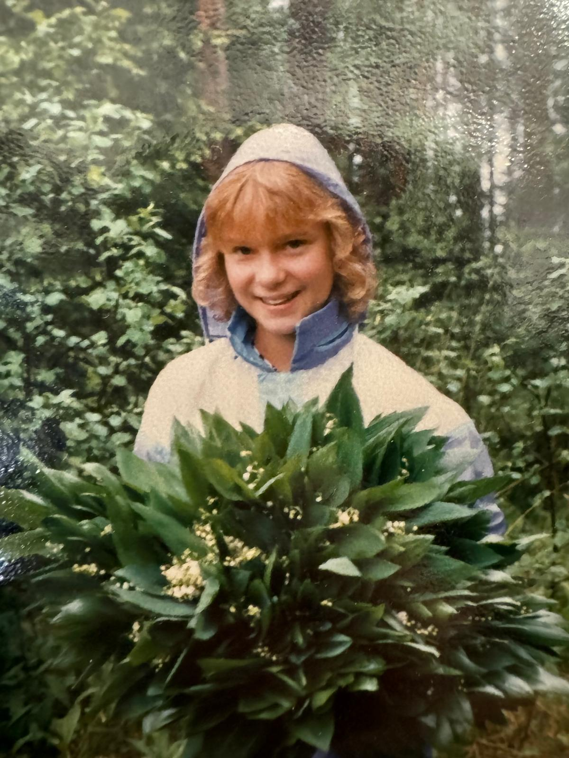
Tarina siitä,
kuinka ihan tavallisen perheen kiltistä tytöstä
tuli huumeiden käyttäjä

Slide 2
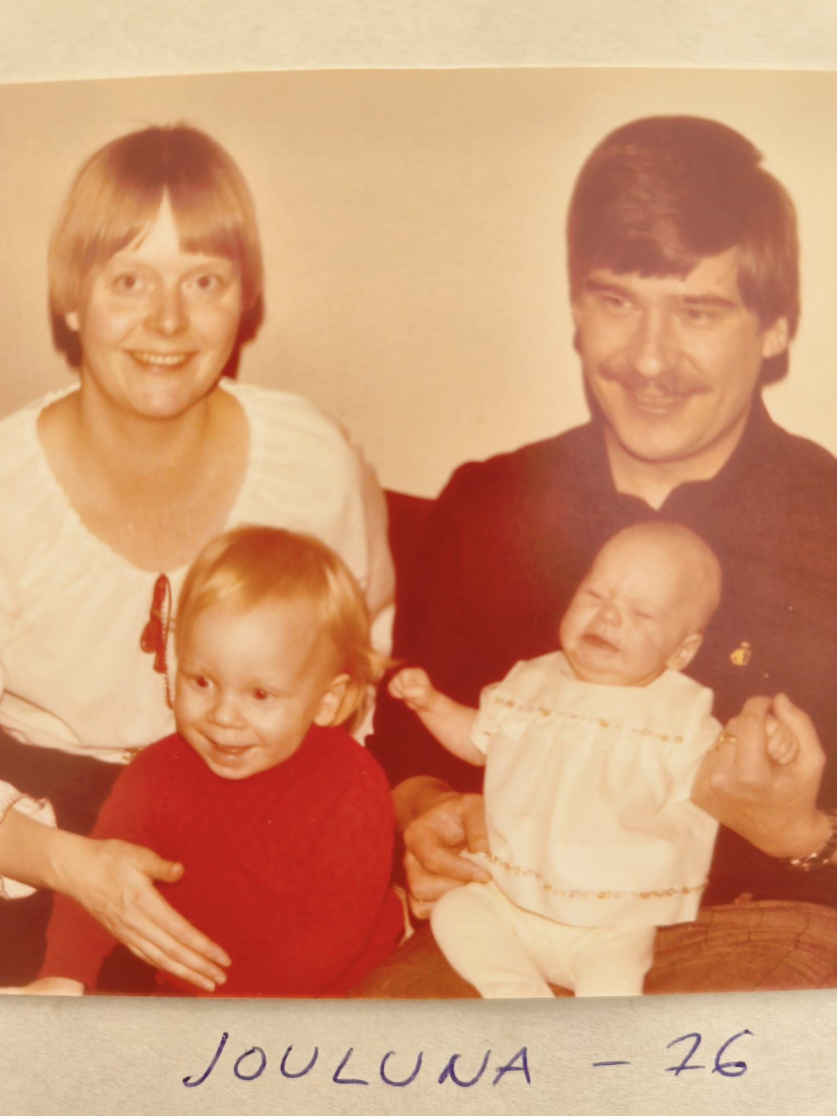
Lapsuus
Synnyin 21.11.1976

Slide 3
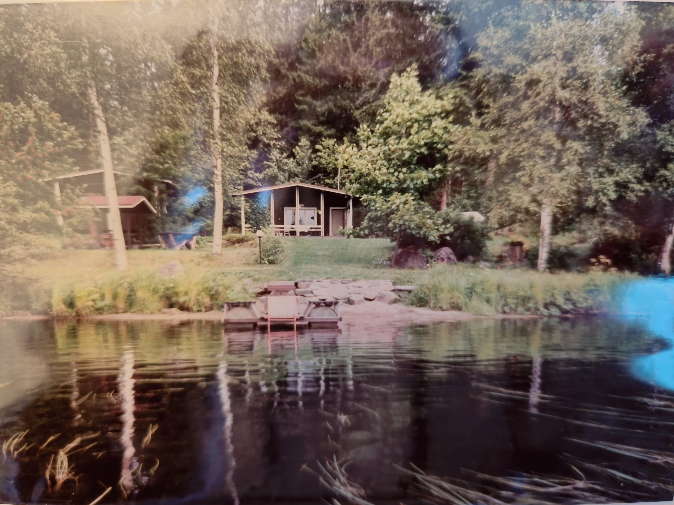
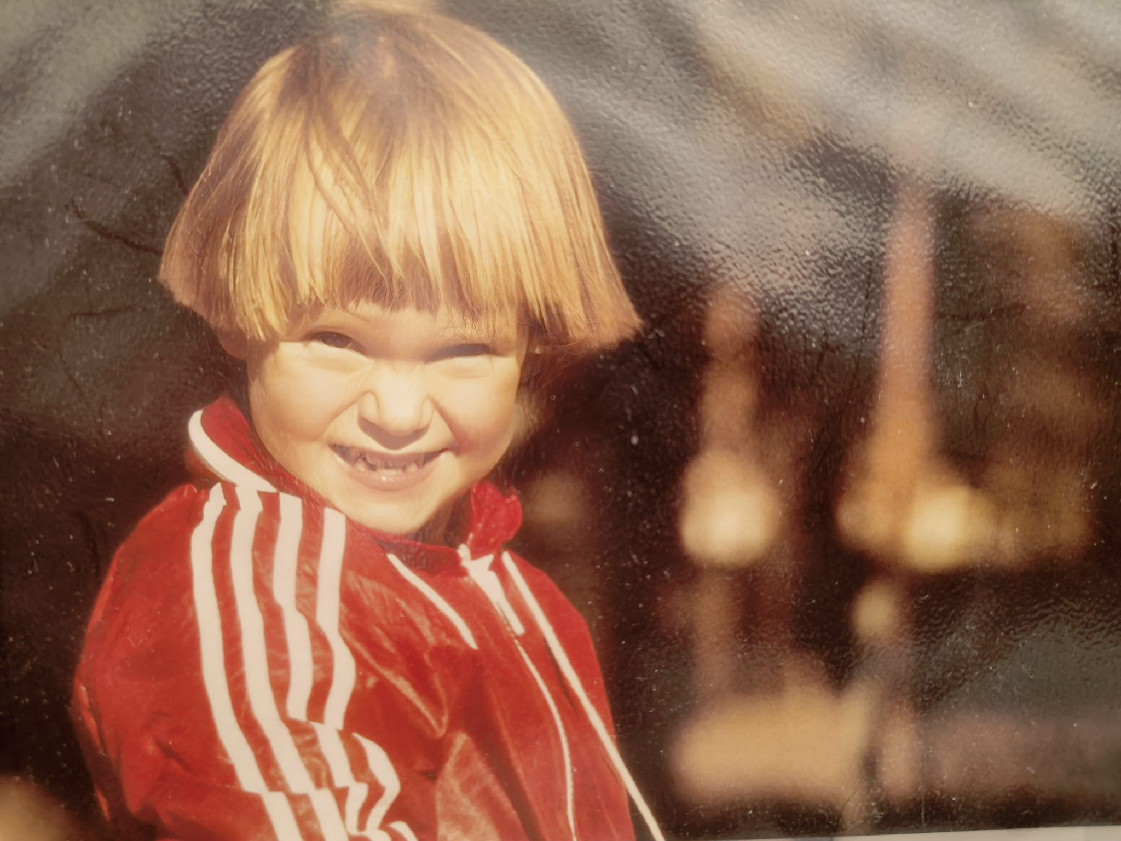
.

Slide 4
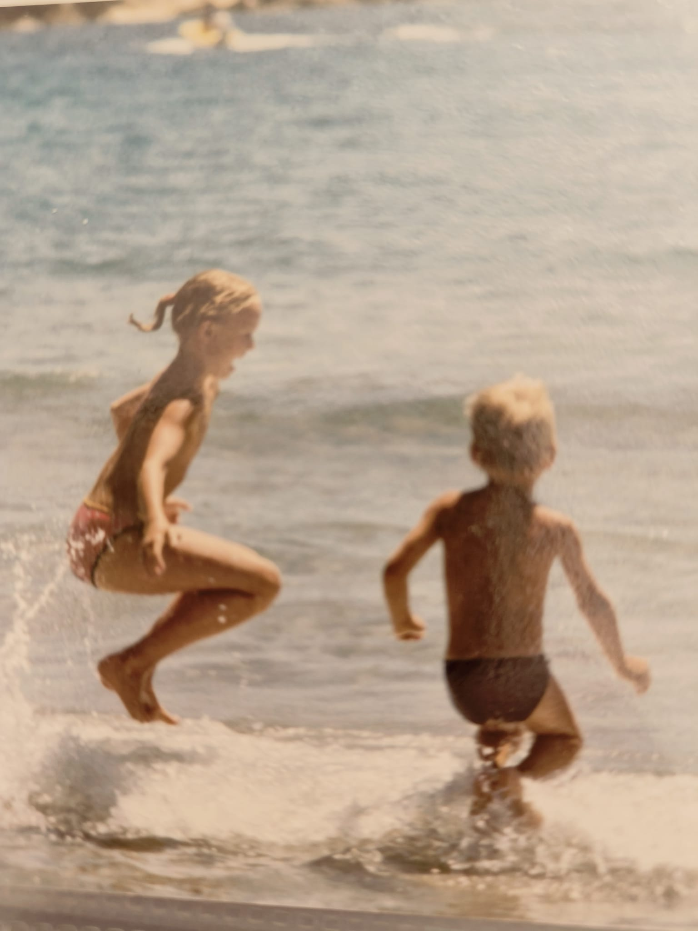
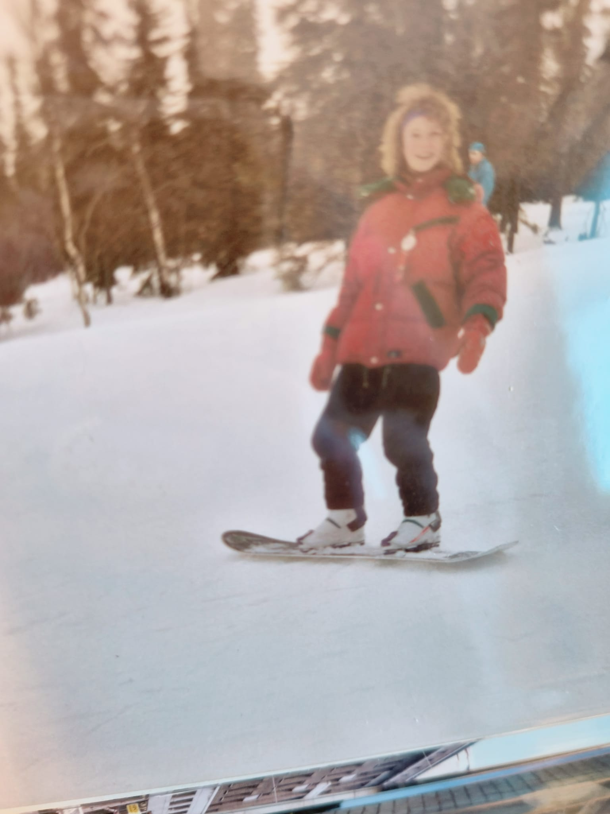

Slide 5
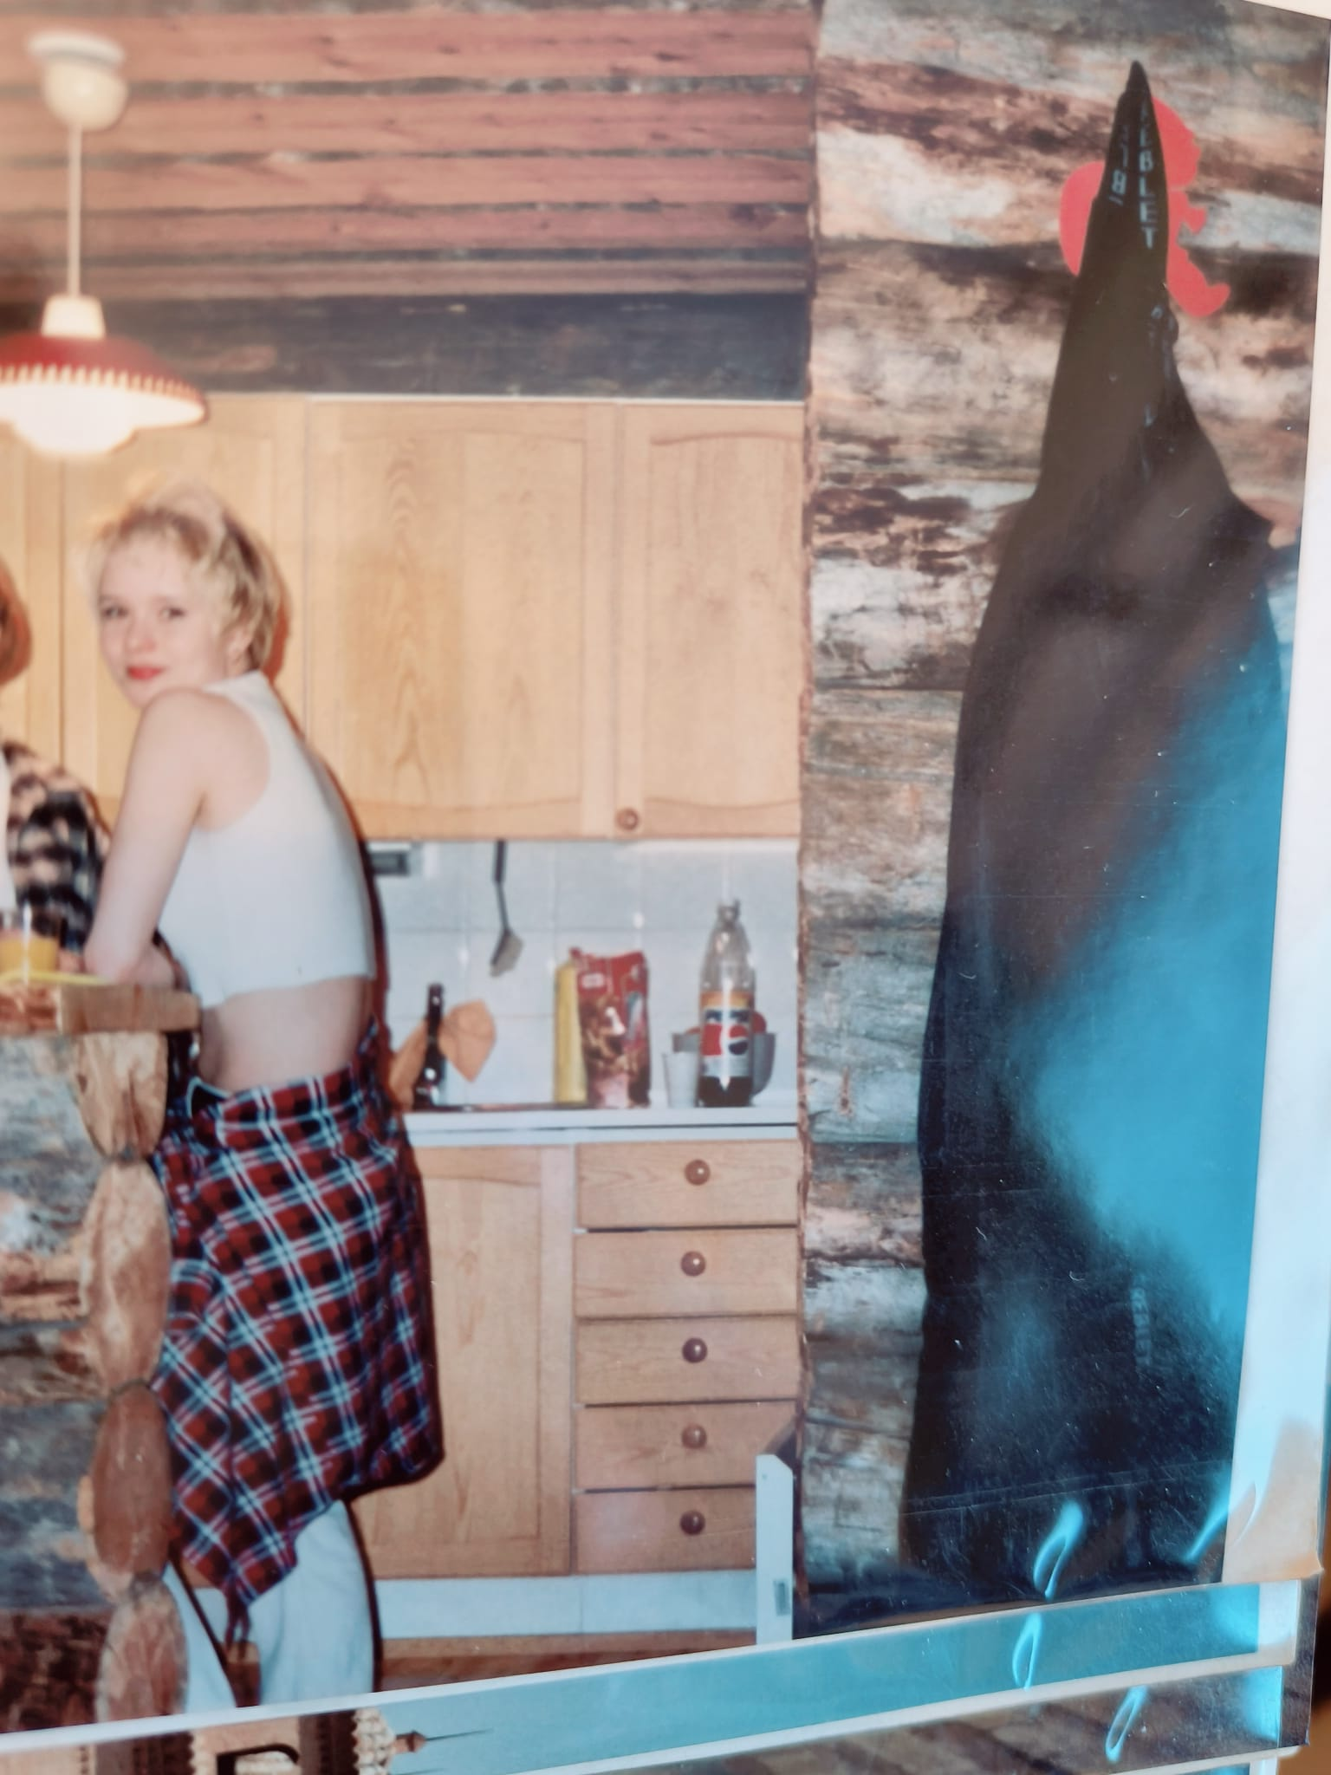
Nuoruus
Alkoholi
Tupakka

Slide 6
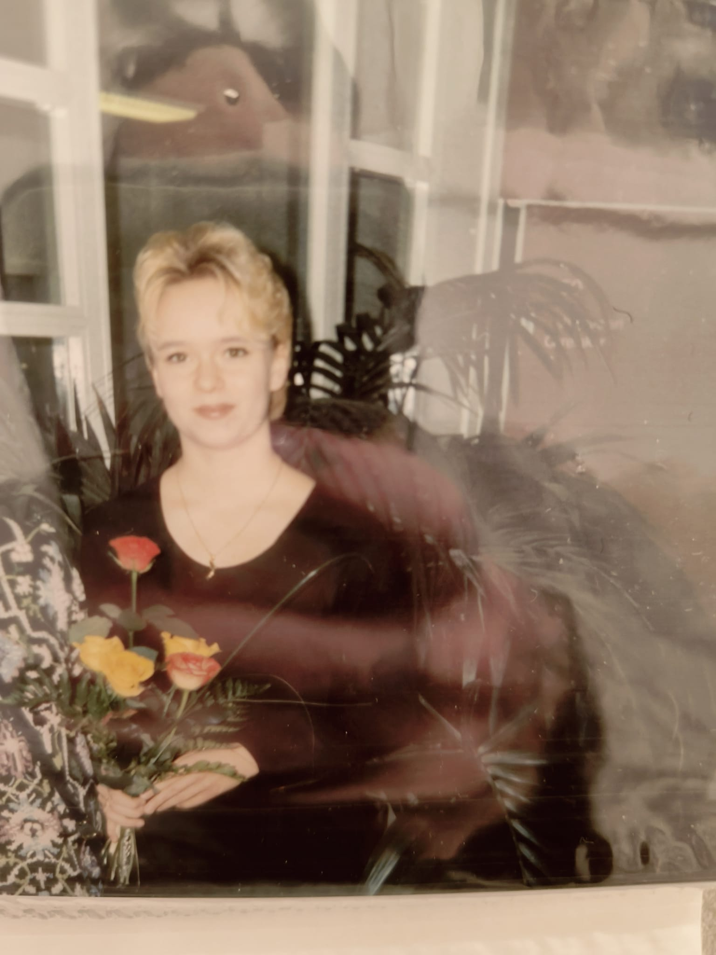
Valmistuminen lähihoitajaksi 19- vuotiaana
Muutto omaan kotiin 20 - vuotiaana

Slide 7
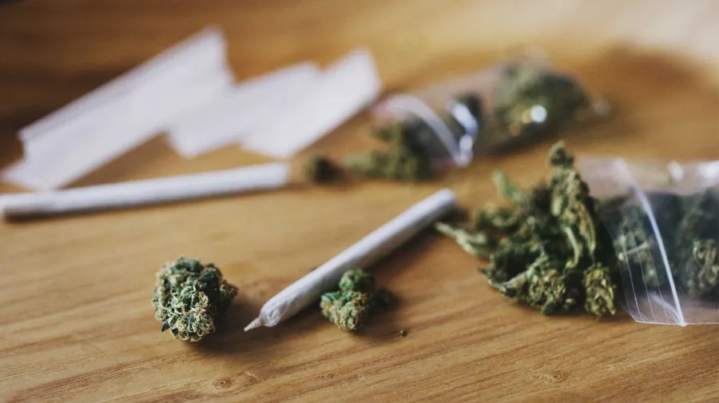
Huumeet tulivat elämääni
Pilvi
Ilokaasu
Ekstaasi
Amfetamiini

Slide 8
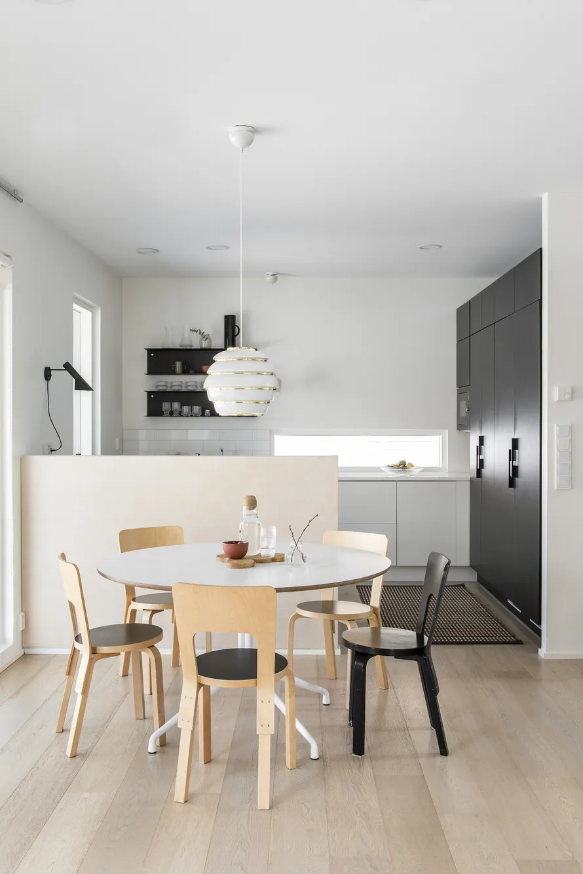
Uusi alku
Muutto uuteen omaan kotiin
Elämän uudelleen järjestäminen
Yllätys oven takana

Slide 9
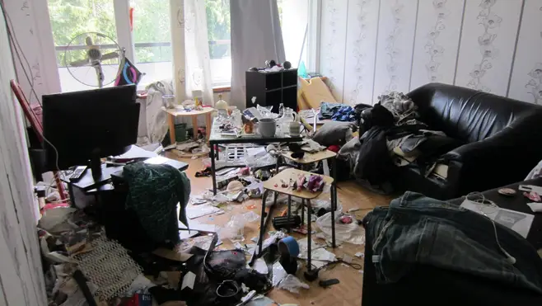
Huumeet tulivat uudestaan kuvioihin
Useammin ja enemmän
Edelleen töissä…

Slide 10
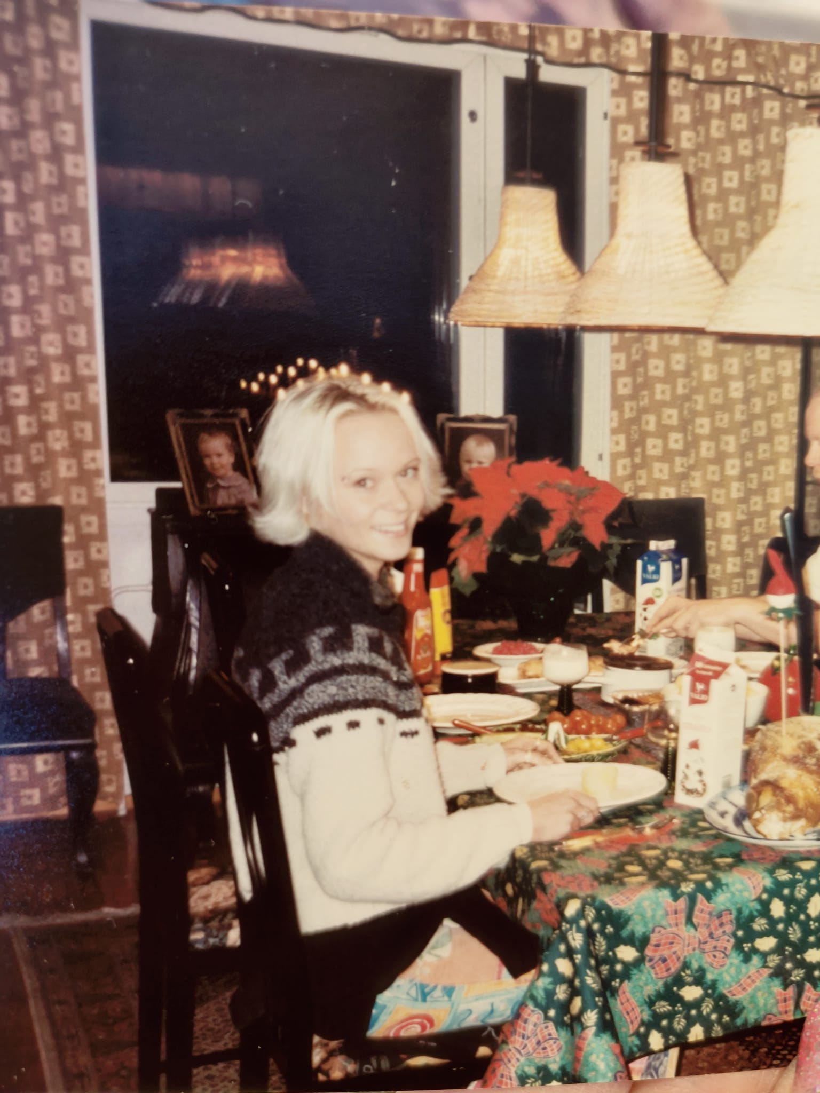
Vainoharhaisuus
Ahdistus
Psykoosi
Äänet päässä

Slide 11
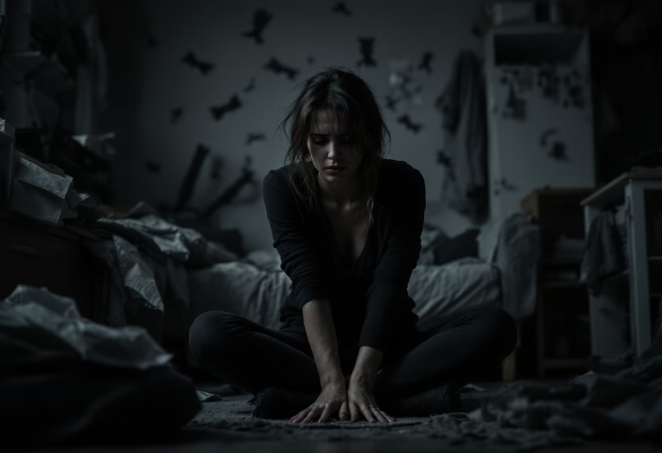
Suljettu osasto
Taulu seinällä
Sumentunut näkö
Päänsärky

Slide 12
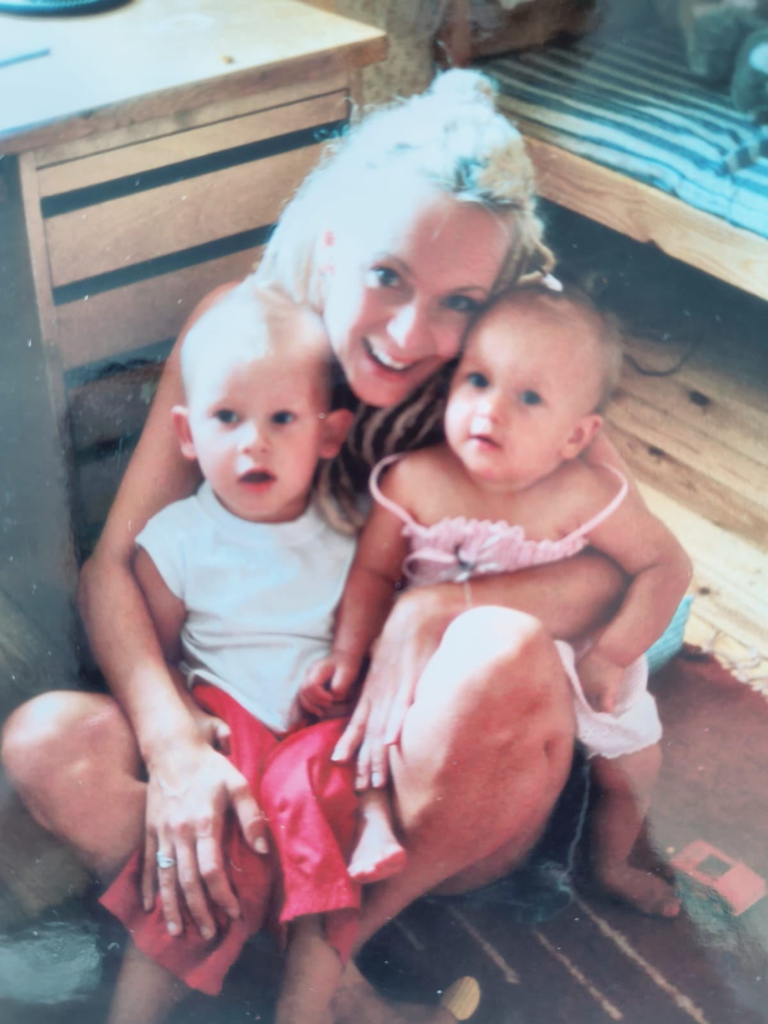
Masennus.
Yllätys oven takana
Raskaus
Lapset
Ero

Slide 13
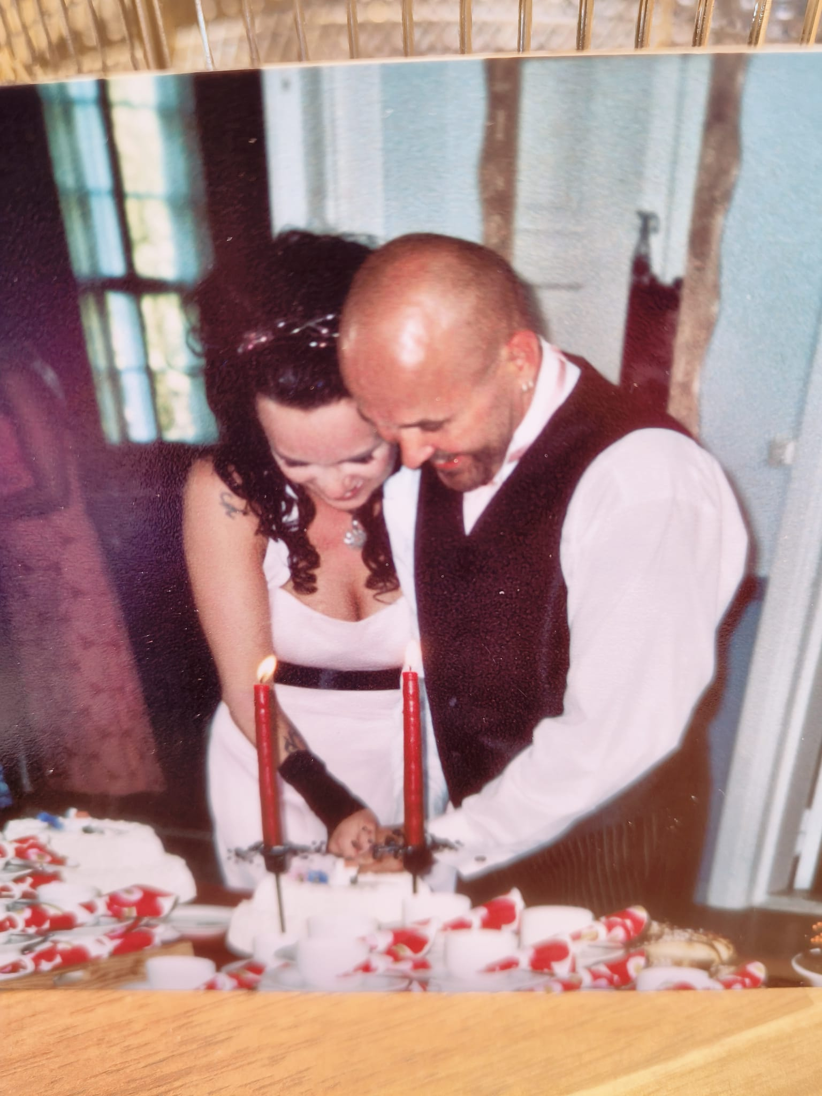
Uusi rakkaus
Uusi elämä
Mihin äänet katosivat ?

Slide 14
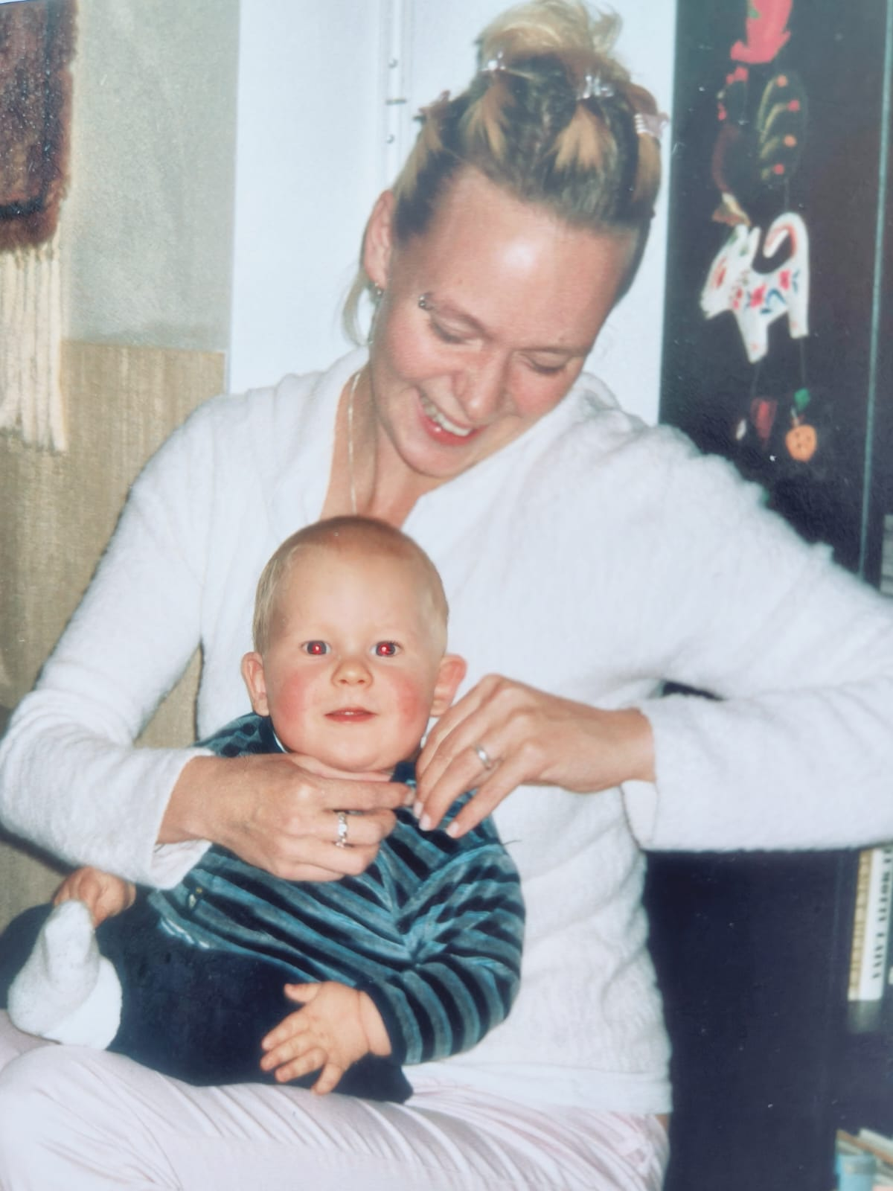
Historia toistaa itseään ?

Slide 15
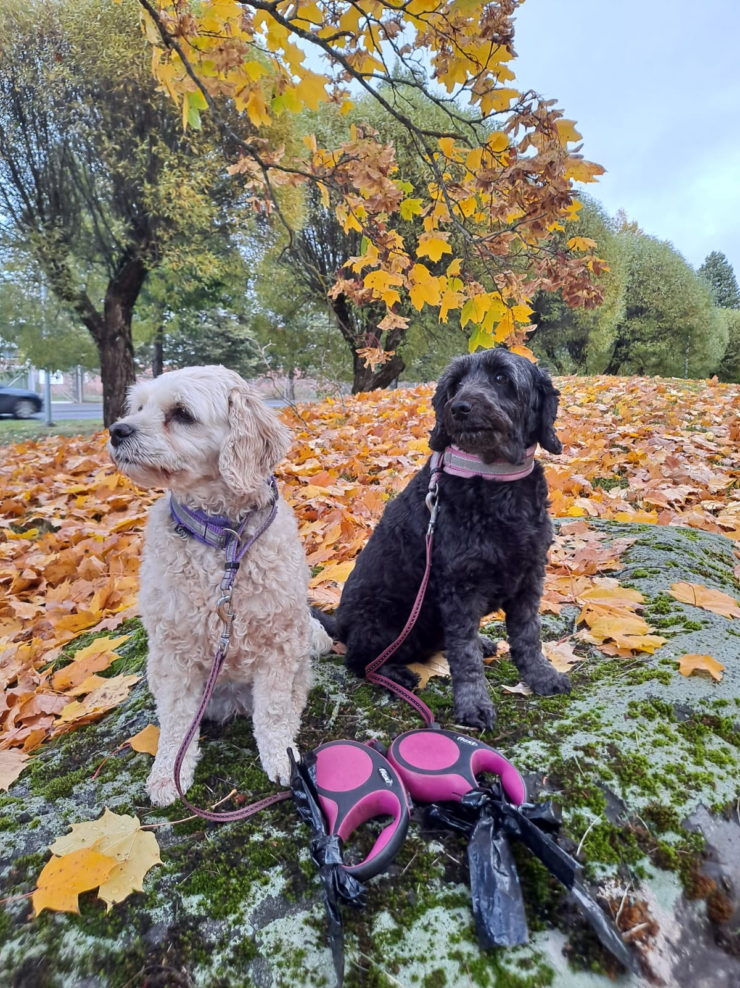
Muista, että aina on toivoa !

